Slide 1

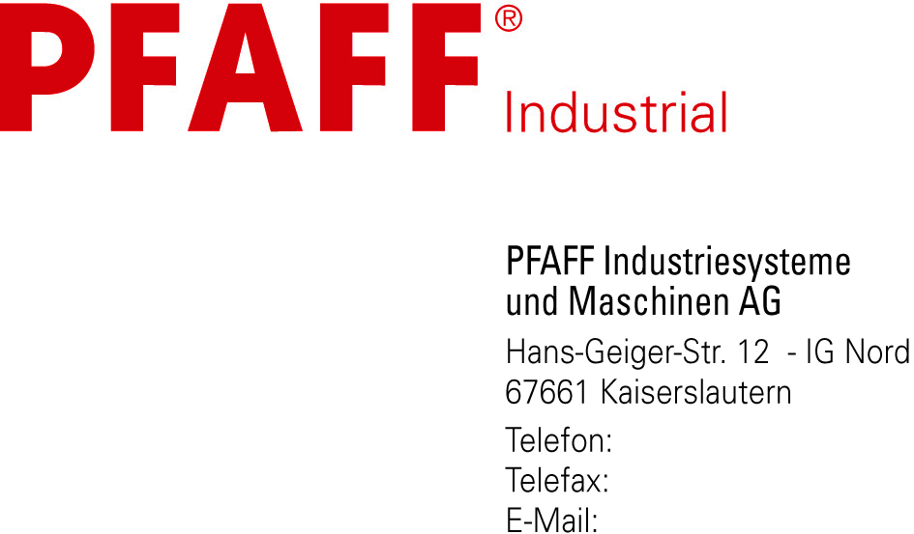
Konstruktionsabnahme
Klasse 3590 Portal
Typ 3590-50/12070
1

Slide 2
PFAFF KL 3590 Portal mit 2-Nadel-Nähkopf Fa. Eissmann, 01.06.2011
Agenda
  Kernteam bei Pfaff
  Gesamtanlage
  Nähkopf und Greiferbock
  Steuerung und Bedienung
  Teilebeschaffung
  Terminplan
  Diskussion
2

Slide 3
PFAFF KL 3590 Portal mit 2-Nadel-Nähkopf Fa. Eissmann, 01.06.2011
1. Kernteam bei Pfaff
Produktmanager: Herr Schilling
Entwicklungsleiter: Herr Manuel
Projektleiter: Herr Bastian
Entwicklung Mechanik: Herr Zinsmeister
Herr Balzer
Entwicklung Elektronik: Herr Halfmann
Nähtechnik / Anwendung: Herr Pfleger
Teilebeschaffung: Herr Mock
3

Slide 4
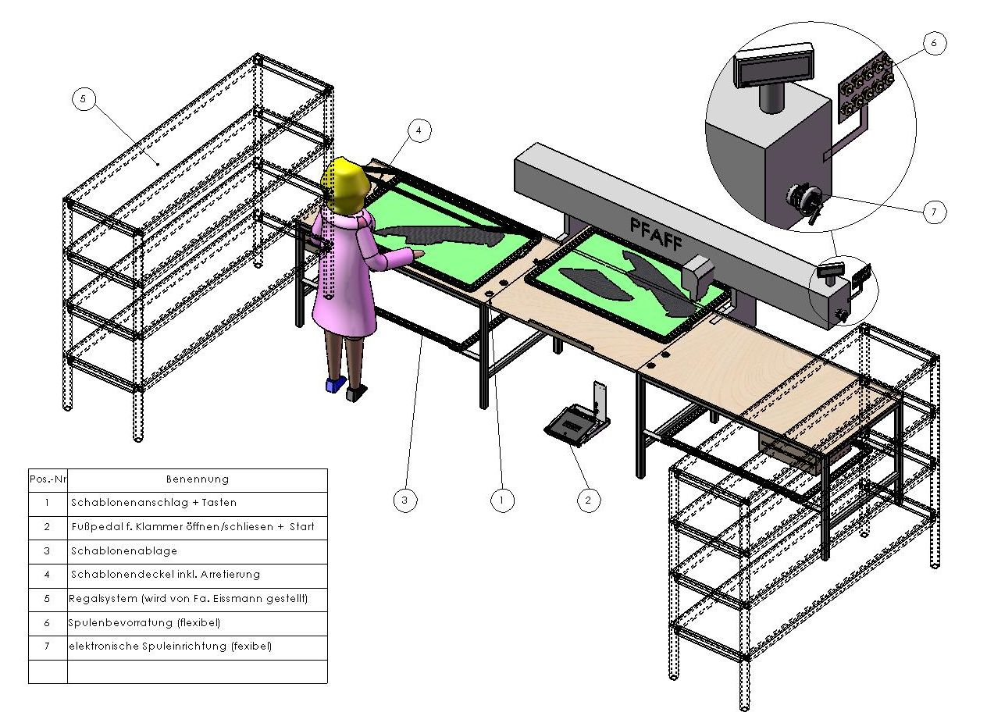
PFAFF KL 3590 Portal mit 2-Nadel-Nähkopf Fa. Eissmann, 01.06.2011
2. Gesamtanlage
4

Slide 5
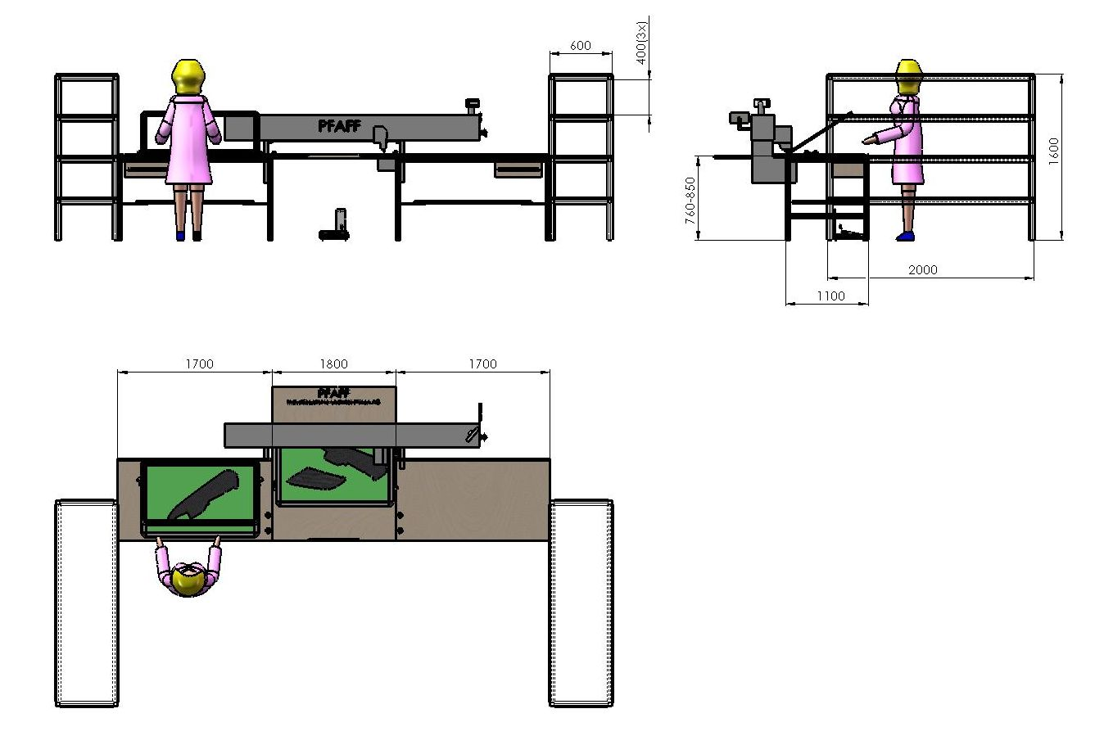
PFAFF KL 3590 Portal mit 2-Nadel-Nähkopf Fa. Eissmann, 01.06.2011
2. Gesamtanlage
5

Slide 6
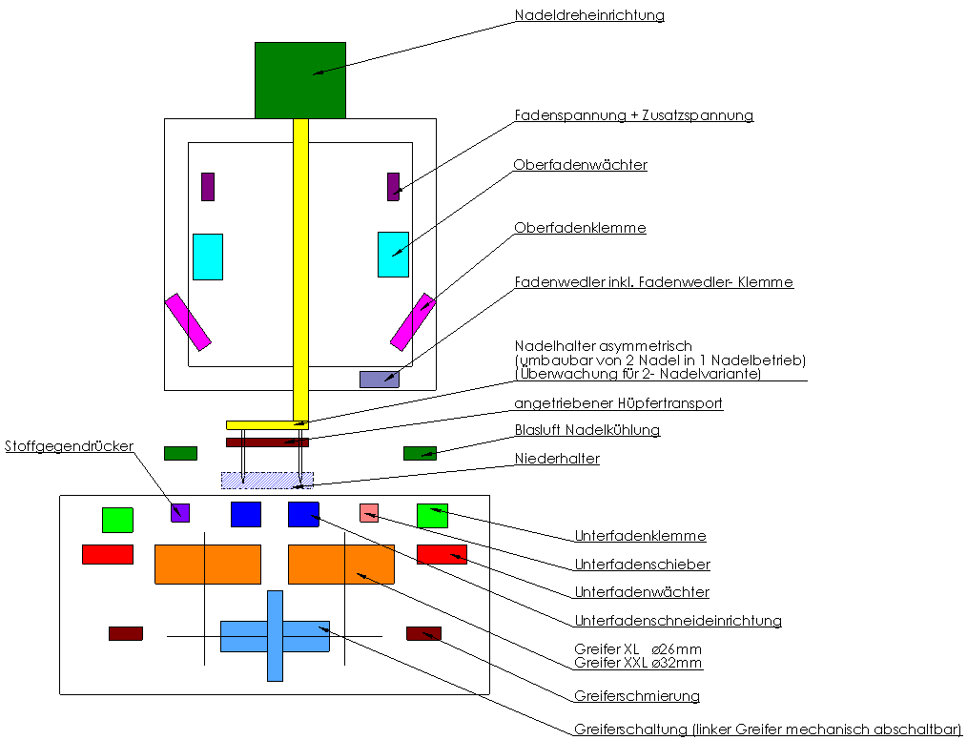
PFAFF KL 3590 Portal mit 2-Nadel-Nähkopf Fa. Eissmann, 01.06.2011
3. Nähkopf und Greiferbock
6

Slide 7
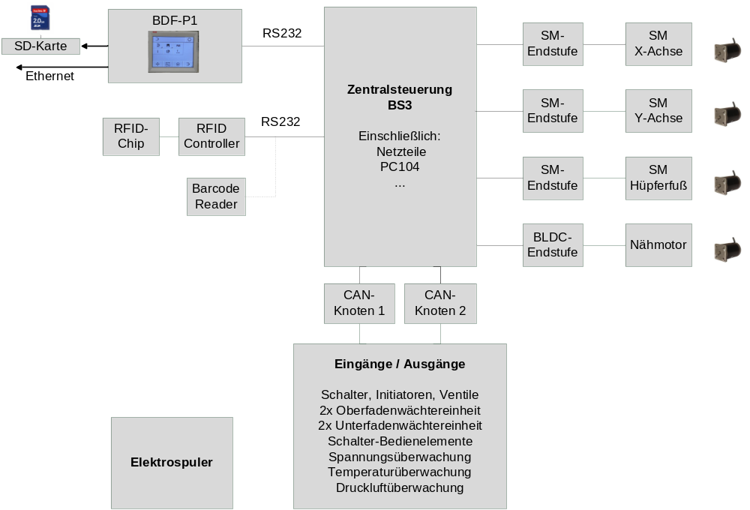
PFAFF KL 3590 Portal mit 2-Nadel-Nähkopf Fa. Eissmann, 01.06.2011
4. Steuerung - Blockschaltbild
7

Slide 8
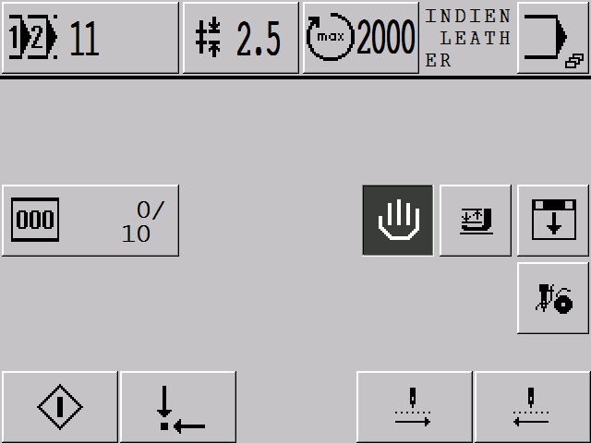
PFAFF KL 3590 Portal mit 2-Nadel-Nähkopf Fa. Eissmann, 01.06.2011
4. Steuerung - Bedienung
Betriebsart Produktion
8

Slide 9
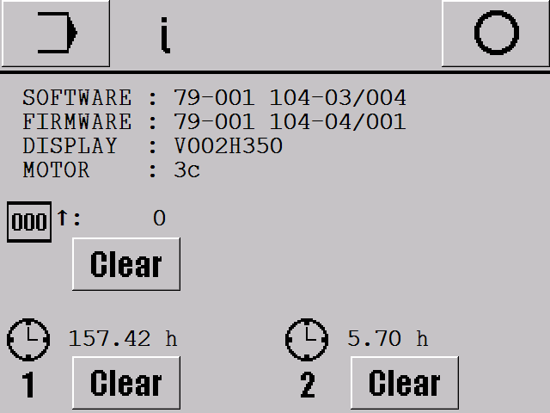
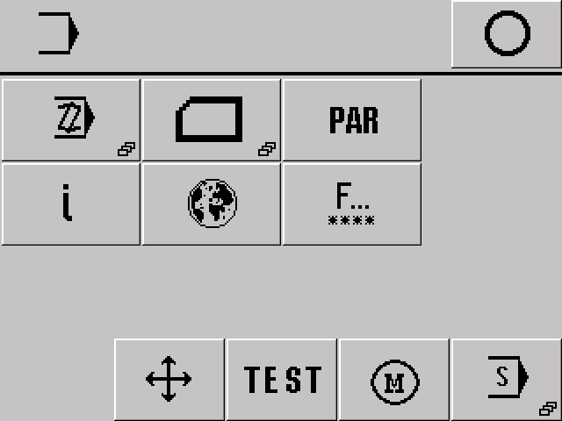
PFAFF KL 3590 Portal mit 2-Nadel-Nähkopf Fa. Eissmann, 01.06.2011
4. Steuerung - Bedienung
Betriebsart Eingabe - Info
Betriebsart Eingabe
9

Slide 10
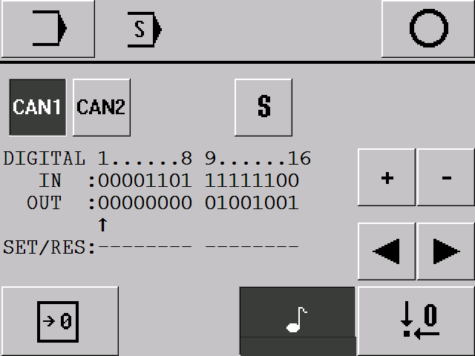
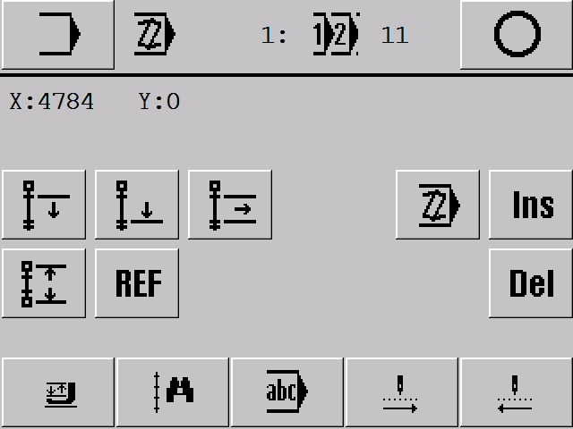
PFAFF KL 3590 Portal mit 2-Nadel-Nähkopf Fa. Eissmann, 01.06.2011
4. Steuerung - Bedienung
Betriebsart Eingabe - Service
Betriebsart Eingabe
- Nahtprogrammierung / -korrektur
10

Slide 11
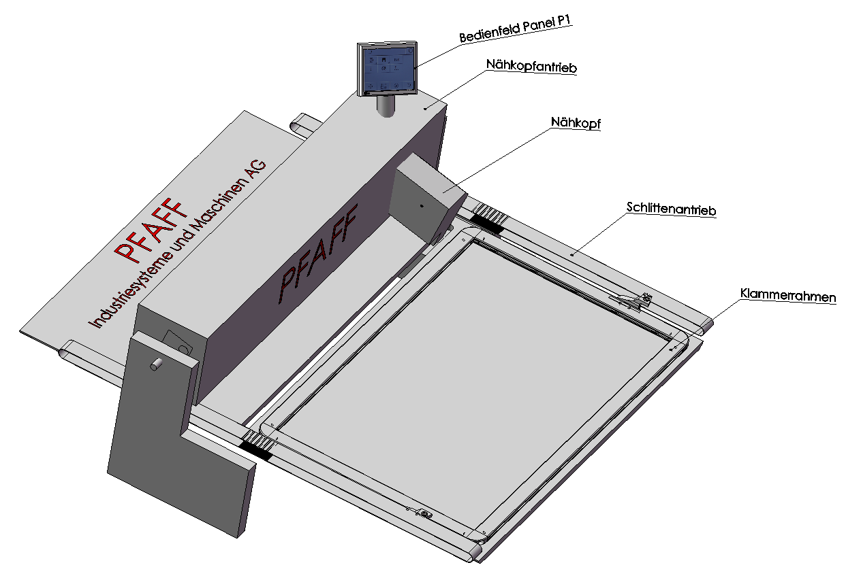
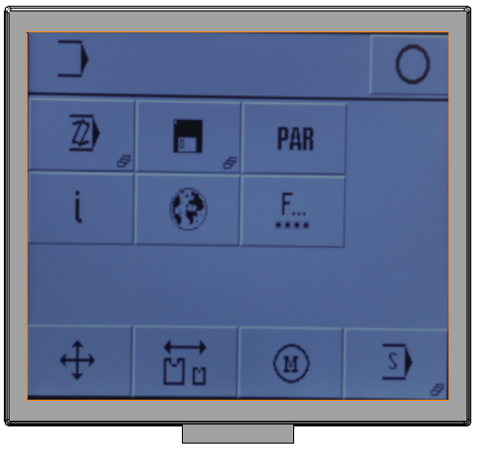
PFAFF KL 3590 Portal mit 2-Nadel-Nähkopf Fa. Eissmann, 01.06.2011
4. Steuerung - Vernetzung
Netzlaufwerk
f. Nähdaten
VNC- Server
www
Router
Eissmann
LAN
Eissmann
Router
Pfaff
LAN
PFAFF
VNC- Viewer
Abbild von Panel P1
Aspekte:
tel. Kontaktaufnahme vor Kommunikationsaufbau notwendig
Zeitfenster möglich
direkte IP- Adressen- Zuordnung durch IT Eissmann
direkter Verbindungsaufbau zwischen Pfaff PC und Maschine
lizenzfrei
11

Slide 12
PFAFF KL 3590 Portal mit 2-Nadel-Nähkopf Fa. Eissmann, 01.06.2011
5. Teilebeschaffung
Mechanik
  interne und externe Beschaffung
  bereits beschafft ca. 10%
  bestellt ca. 20%
  noch zu beschaffen ca. 70%
Elektrik / Elektronik
  interne und externe Beschaffung
  bereits beschafft ca. 40%
  bestellt ca. 30%
  noch zu beschaffen ca. 30%
12

Slide 13
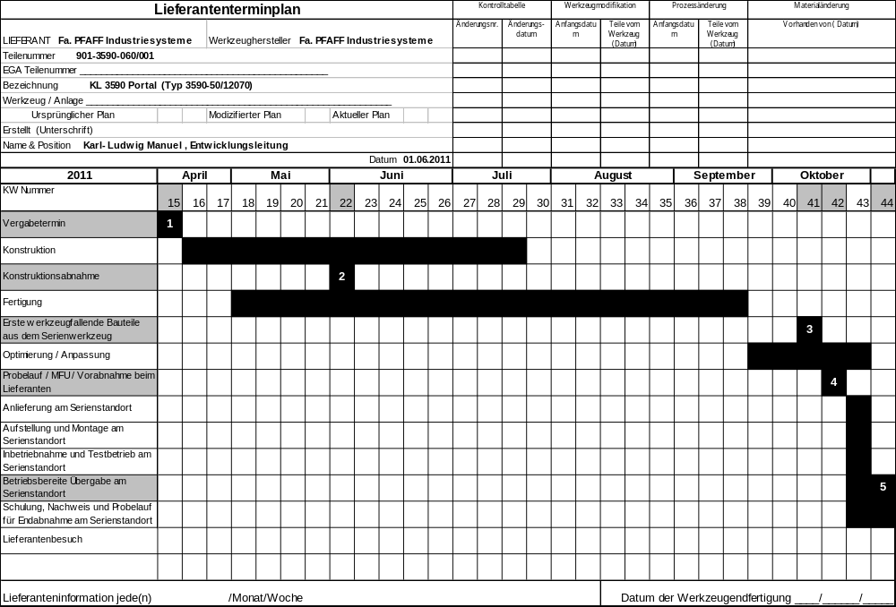
PFAFF KL 3590 Portal mit 2-Nadel-Nähkopf Fa. Eissmann, 01.06.2011
6. Terminplan
13

Slide 14
PFAFF KL 3590 Portal mit 2-Nadel-Nähkopf Fa. Eissmann, 01.06.2011
7. Diskussion
14

